Slide 1


Slide 2
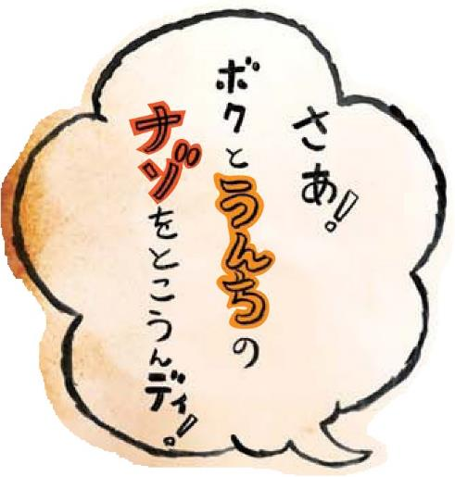

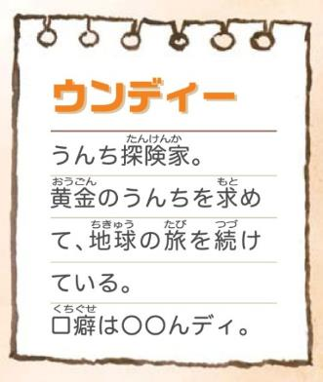

Slide 3
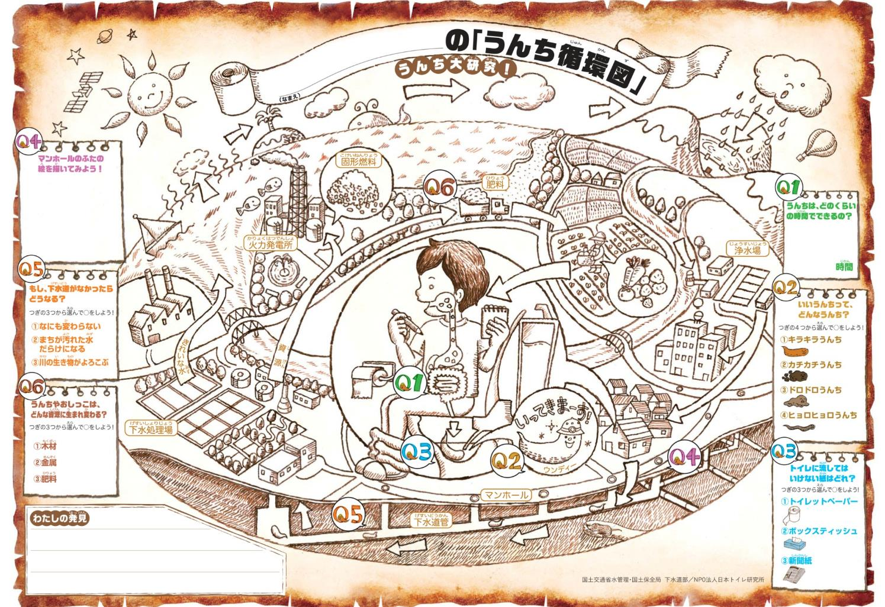
なまえをかいてね！

Slide 4






うんちは、どのくらいの
時間でできるの？
じ か ん
いいうんちって、
どんなうんち？

Slide 6

のこたえ
２４～７２時間
（1～３日）

Slide 7
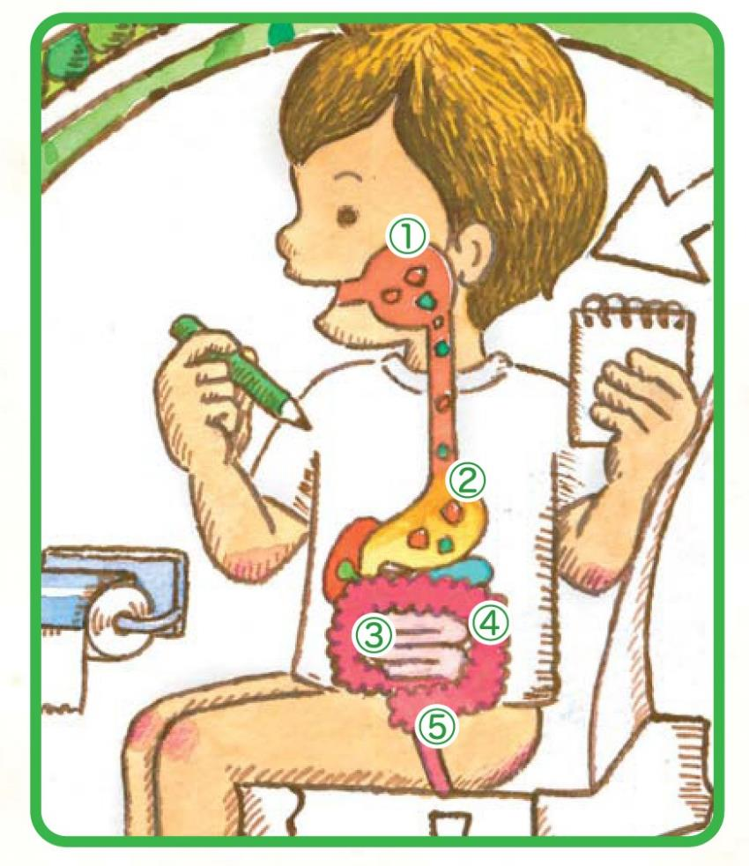
うんちができるまで

Slide 8





のこたえ

Slide 9

はやね
はやおき
あさウンディー！

Slide 10

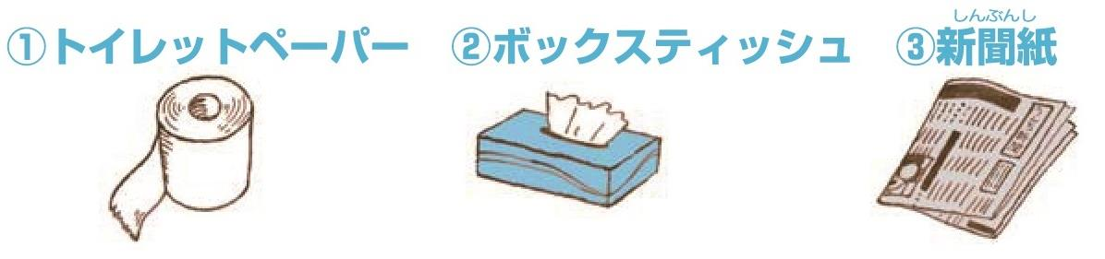
な が
トイレに流しては
いけない紙はどれ？
か み

Slide 12
実験してみましょう！

Slide 13

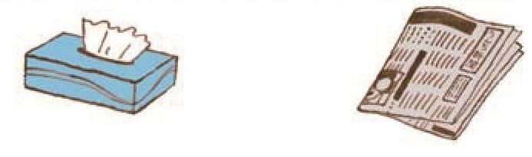
のこたえ
し ん ぶ ん し
②ボックスティッシュ ③新聞紙

Slide 14
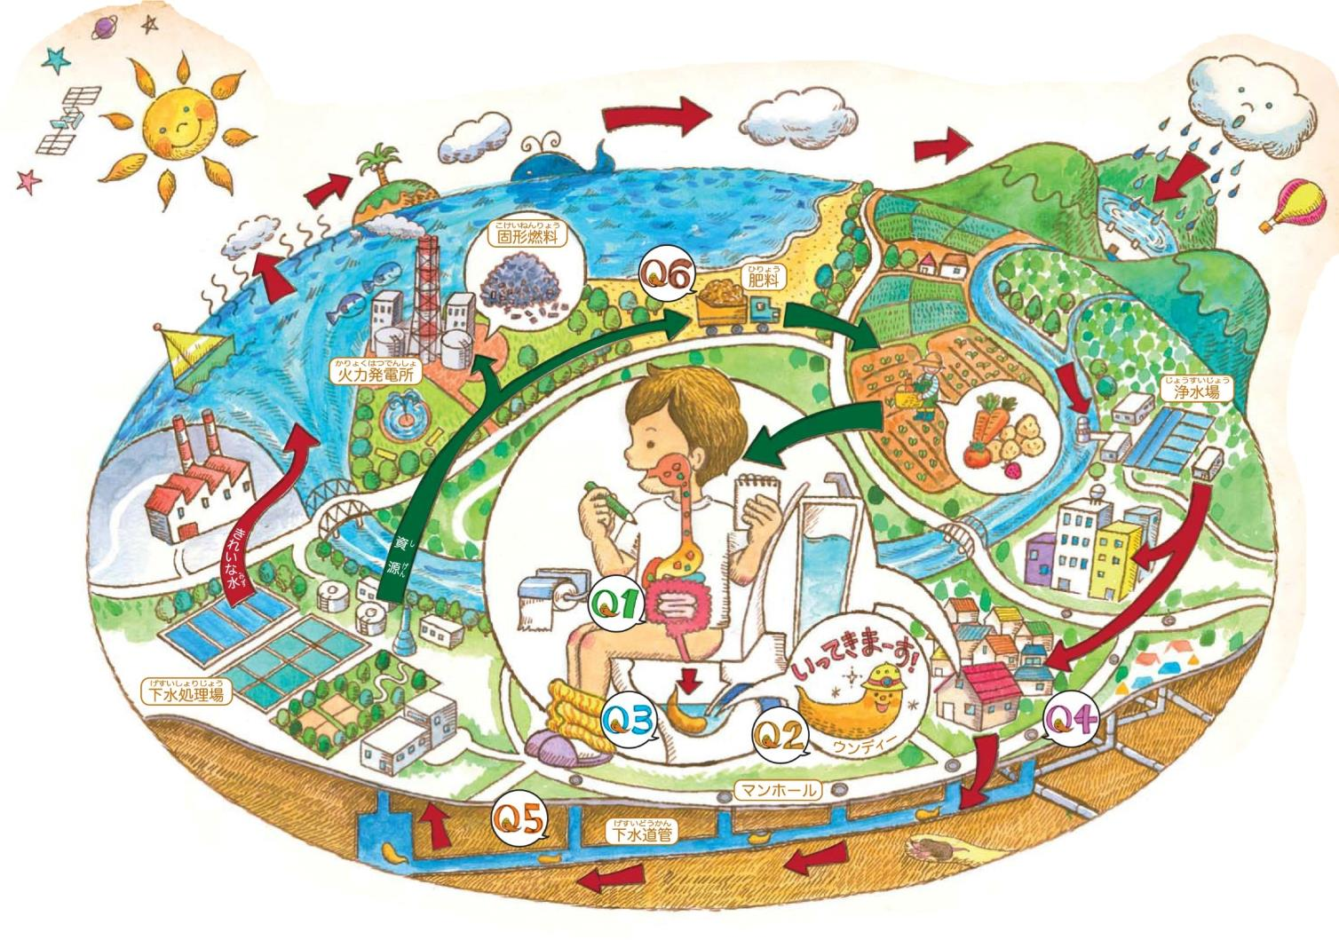

Slide 15

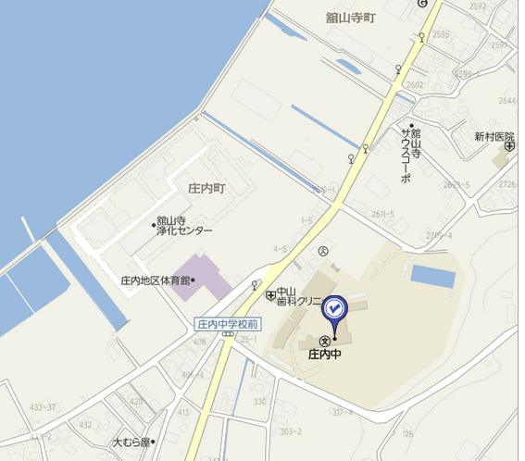
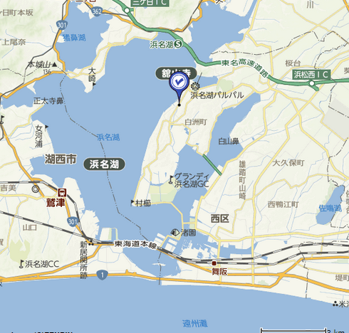

みんなが使った水の行方
浜名湖
庄内小学校
舘山寺
浄化センター
浜名湖
庄内小学校
太平洋

Slide 16

マンホールのふたの
絵を描いてみよう！
え
か

Slide 17


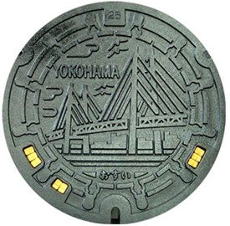

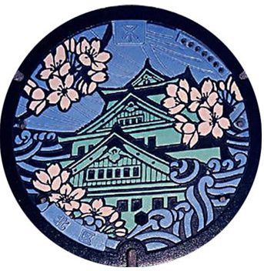
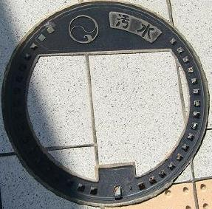
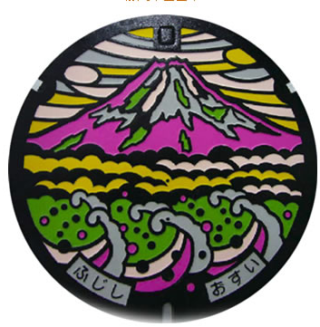
浜松のマンホールはどれ？
選んで描いてみよう！
①
②
③
④
⑤
⑥

Slide 19

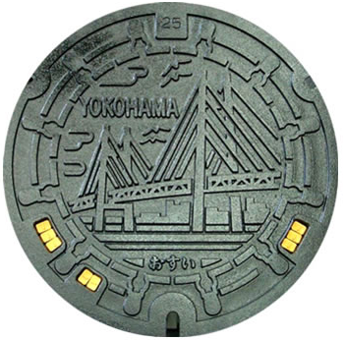

のこたえ
①
②
③
④
⑤
⑥

Slide 20
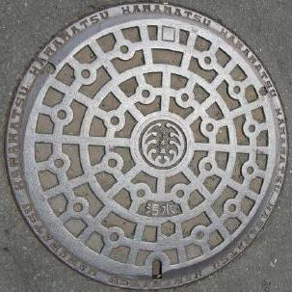
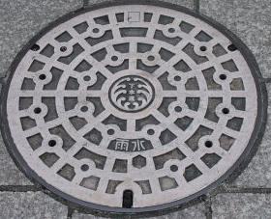
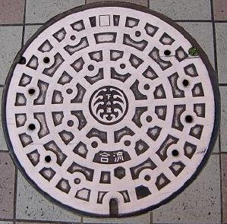
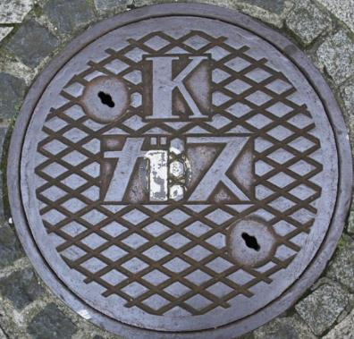
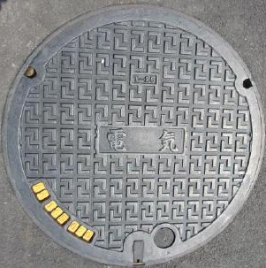
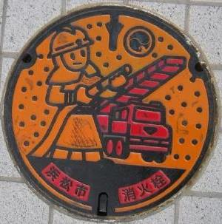
下水道のマンホール
おすい（汚水）
うすい（雨水）
ごうりゅう（合流）
汚水（トイレの水、お風呂の水、
台所の水など）が流れています
雨水が流れています
汚水と雨水が混ざって
流れています
その他の
マンホール
ガスのマンホール
電気のマンホール
消火栓マンホール

Slide 21

もし、下水道がなかったら
どうなる？
げすいどう

Slide 23

のこたえ
よご
みず
〇まちが汚れた水だらけになる
〇川や海が汚れてしまう
〇雨水でまちが水びたしになってしまう
よご
あま みず

Slide 24
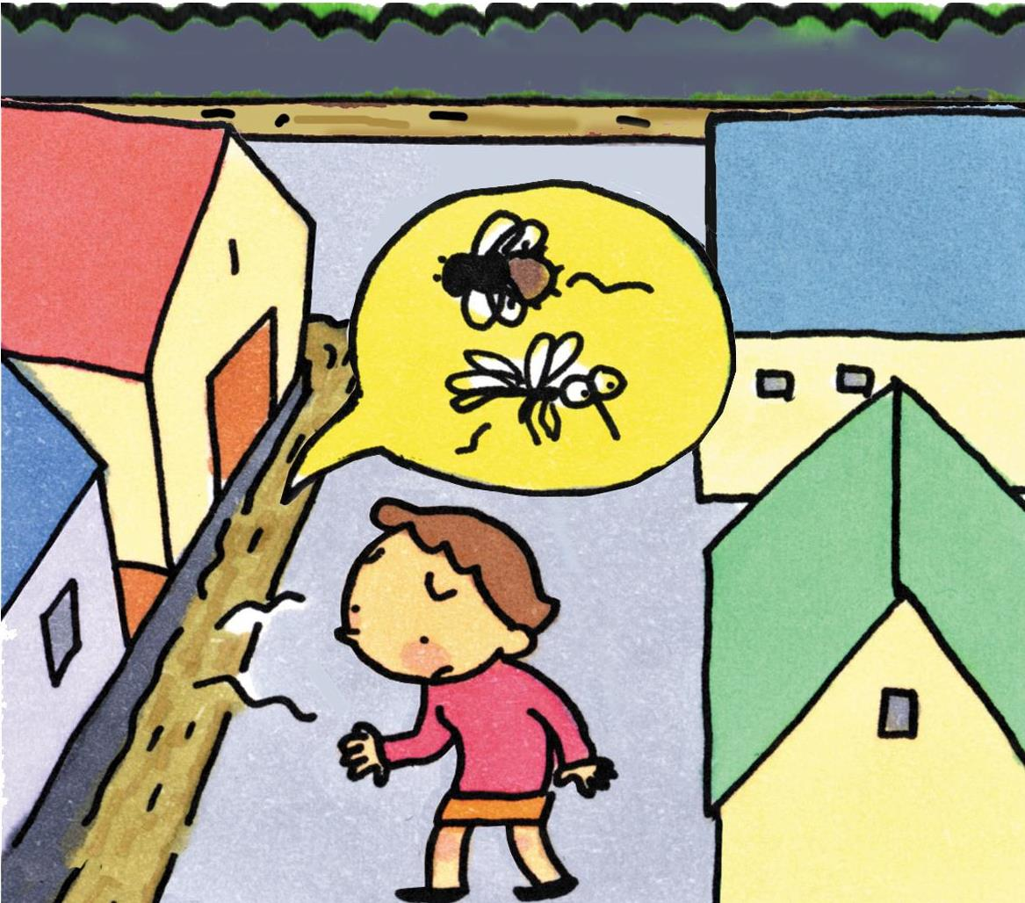
あく しゅう
か
はっ せい
悪臭や蚊・ハエの発生

Slide 25
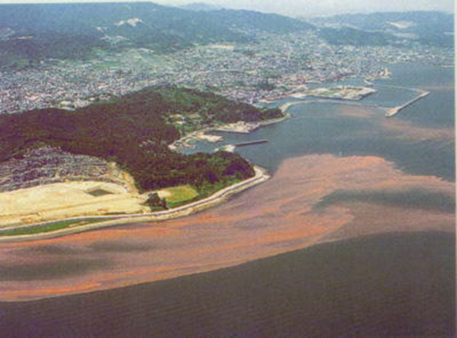
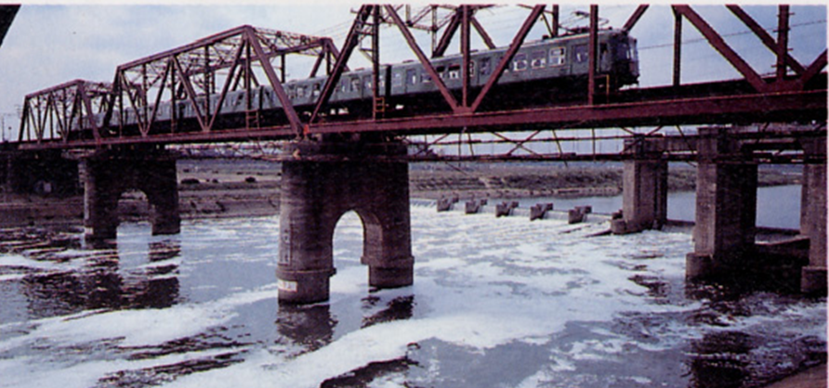
よご
川や海が汚れてしまう
泡だらけで汚れた川
赤潮
（あかしお）

Slide 26
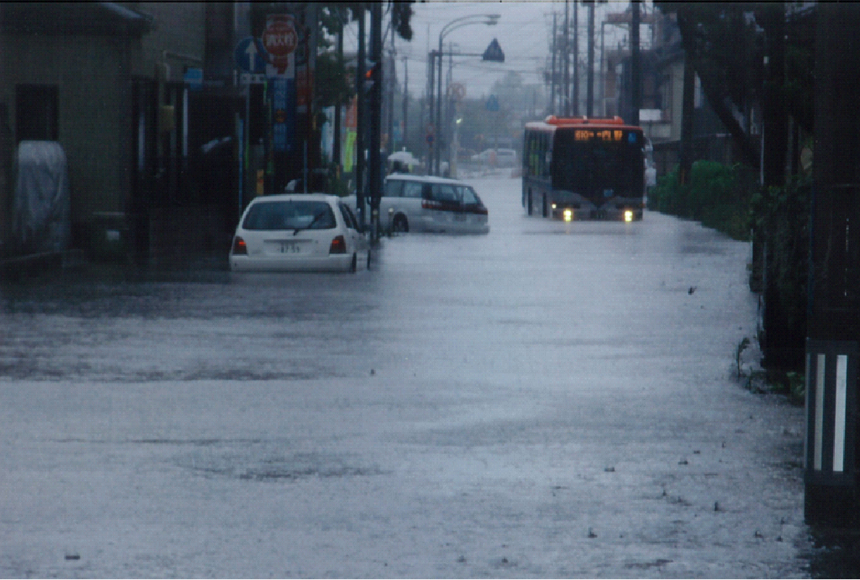
まちが水びたしになる

Slide 27

うんちやおしっこは、
どんな資源に生まれ変わる？
しげん
う
か

Slide 29

のこたえ
ひ りょう
ねんりょう
肥 料 ・
燃 料
セメント
（コンクリート）
など

Slide 30
ひりょう
③肥料

Slide 31
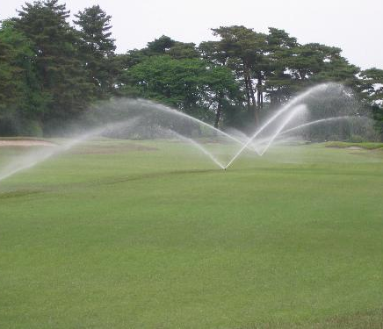
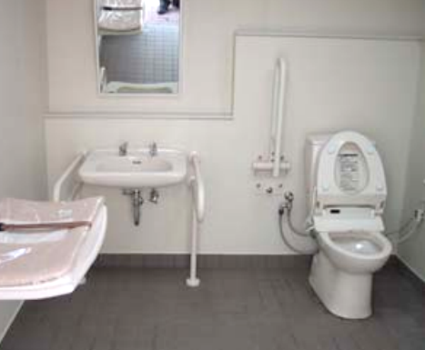
舘山寺浄化センターで
キレイになった水の再利用
芝生への水やり
トイレの洗浄水

Slide 32
循環
ひりょう
③肥料
（じゅんかん）

Slide 33
しつもん

Slide 34
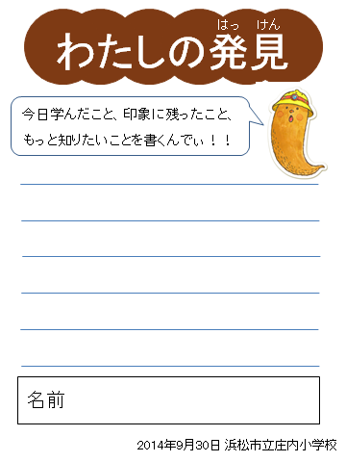

Slide 35
今日のおさらい
①下水道
②循環（じゅんかん）
③合い言葉

Slide 36
はやね
はやおき
あさウンディー！

Slide 37
おしまい

